Slide 1
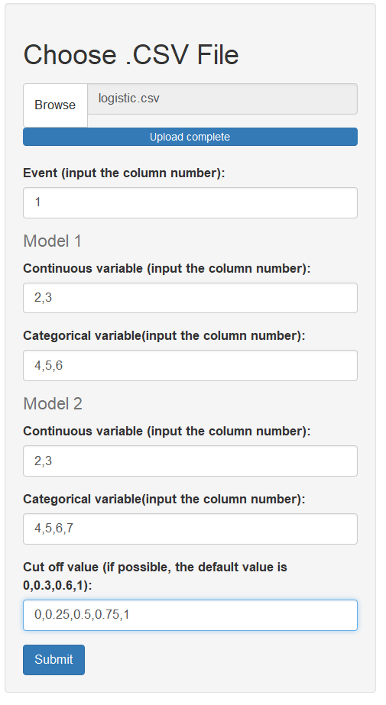
界面介绍
导入数据
输入因变量（结局）列数
原始模型
输入连续型变量的列数
输入分类型变量的列数
加入新变量后的模型
输入连续型变量的列数
输入分类型变量的列数
选择重分类改善指数的分段（可选）
点击查看结果

Slide 2
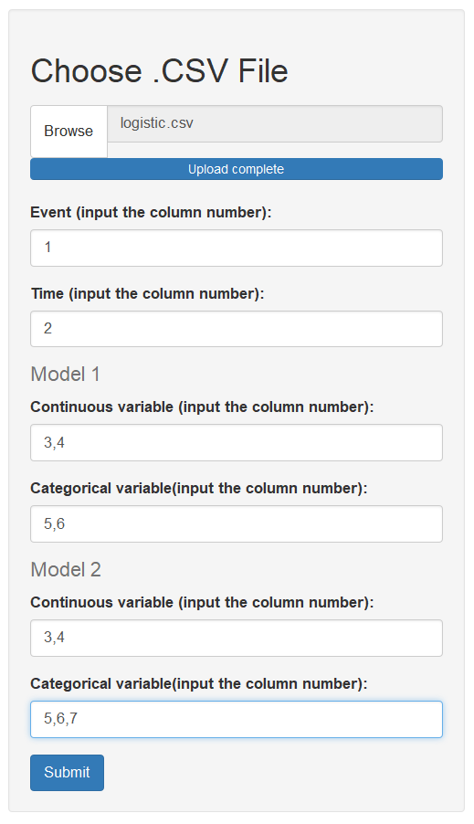
界面介绍
导入数据
输入因变量（结局）列数
输入时间的列数
原始模型
输入连续型变量的列数
输入分类型变量的列数
加入新变量后的模型
输入连续型变量的列数
输入分类型变量的列数
点击查看结果

Slide 3
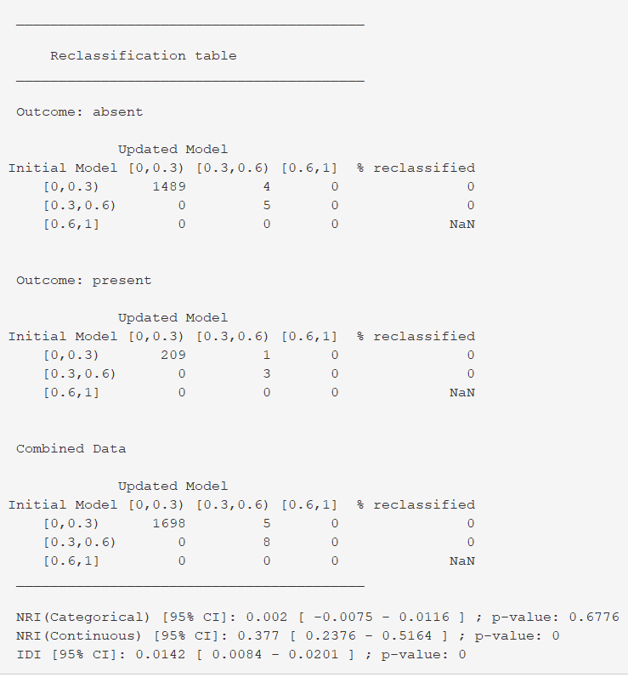
常用

